Slide 1
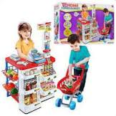
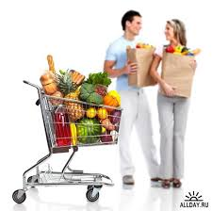
В супермаркет за покупками

Slide 2
Где находится супермаркет?
От моей квартиры(моего дома) мне нужно...
меньше 10 минут
приблизительно 15 минут
больше 15 минут

Slide 3
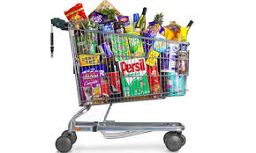
Составить список покупок
Увидеть товары на витрине.
Сравнить цены продуктов
Выбрать самое выгодное предложение
Спросить о цене
Переплачивать
Расплатиться картой или наличными
Не забыть кассовый чек
Отнести продукт обратно в магазин, если вы чем-то недовольны.

Slide 4
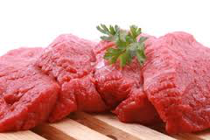
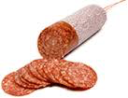
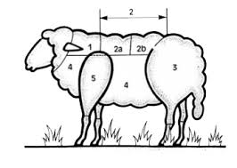
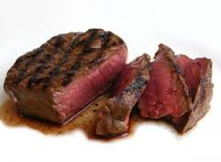
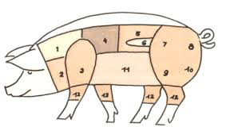
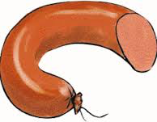
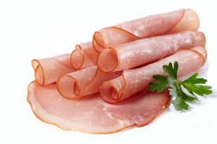
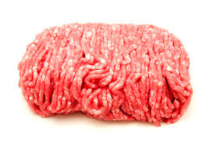
Мясо
Ягнёнок
Говядина
Стейк
Салями
Свинина
Колбаса
Ветчина
Фарш

Slide 5
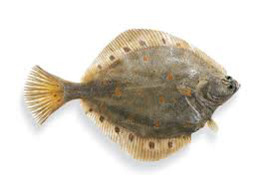
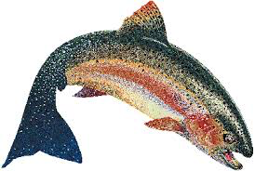
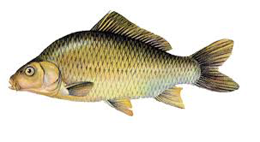
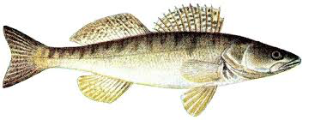
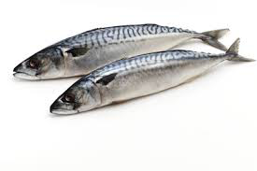
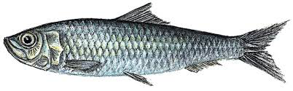
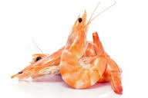
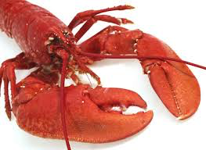

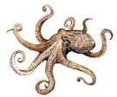
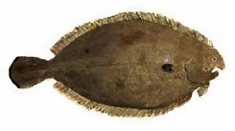
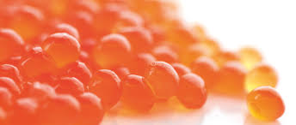
Рыба
Форель
Карп
Судак
Сардина
Камбала
Макрель
Морской язык
Креветки
Рак
Краб
Осьминог
Красная икра

Slide 6
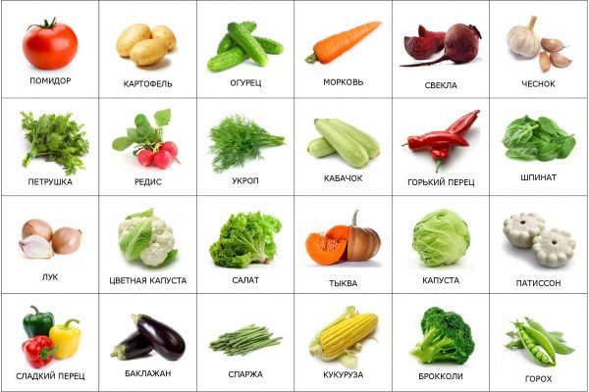
Овощи

Slide 7
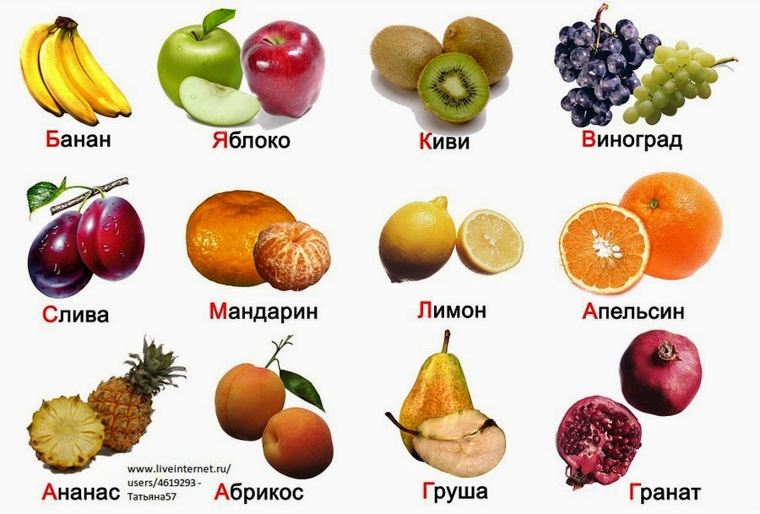
Фрукты

Slide 8
Загадки
Вегетарианцы не едят...
Летом дети с удовольствием едят...
Длинный зелёный овощ,из которого можно сделать салат...
В пять вечера англичане любят пить...
Всё, что можно есть и пить, называют...

Slide 9
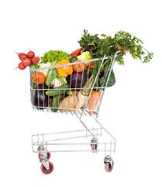
Загадки
Вода, сок, вино и пиво - это...
Что сладкое на вкус. Но вредное для зубов?
Чем приправляют еду? Перцем и …
Как называется еда в вечернее время?
В какой приём пищи едят булочки, масло и сыр?

Slide 10
Вопросы
Как часто Вы ходите в супермаркет?
Что вы покупаете каждый день?
Что Вы предпочитаете: мясо или рыбу?
Какие фрукты Вы любите?

